Slide 1


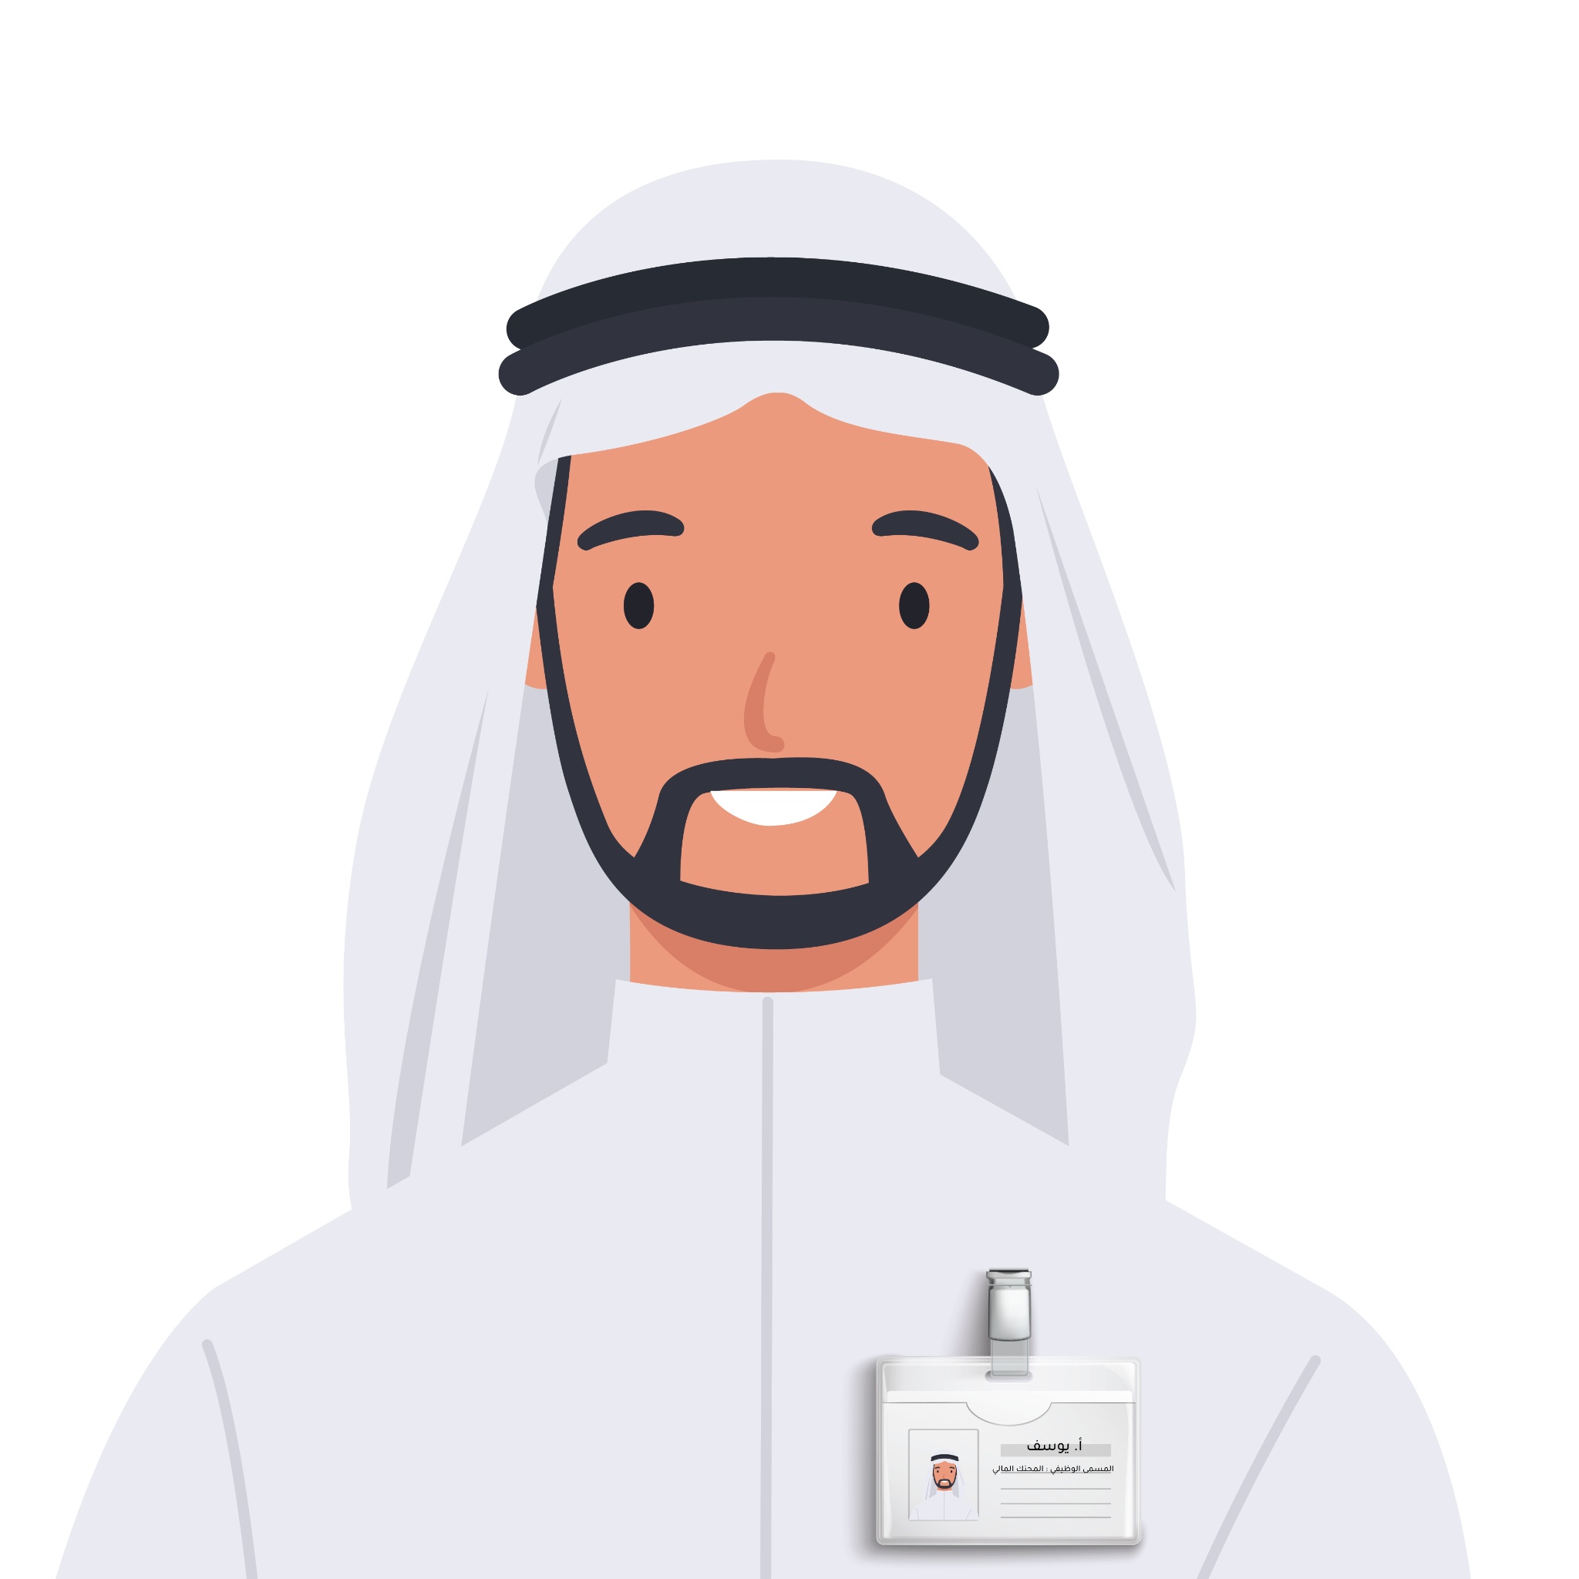

Slide 2


قال تعالى
{ إنَّ خَيْرَ مَنِ اسْتَأْجَرْتَ الْقَوِيُّ الأمِين}
سورة القصص - الآية (26)
معاكم استاذ يوسف محللكم المالي….
Notes:
يلا خير ان شاء الله

Slide 3
وفق إحصائية نشرتها cnbc أن:
$8,000,000,000,000
هو عدد خسائر الأشخاص من الأسهم الأمريكية في 2022

Slide 4
انخفاض الاستثمار الأجنبي في المملكة ب
$51,000,000,000
في الربع الثاني من 2022 مقارنة بنفس المدة من العام الذي تلاها

Slide 5
ترتيب المملكة في الحرية المالية دوليا هو:
98th
وفقا لThe Global Economy

Slide 6

يد الاستاذ يوسف
صعوبة القوائم المالية
معاناة الاقتصاد!

Slide 7





المشكلة
الفجوة المعلوماتية بين فئات المجتمع المختلفة
ارتفاع أسعار التحليلات
القوائم المالية قد تصل إلى 200 صفحة
تنوع محافظ المستثمرين
فرص استثمارية مهدرة

Slide 8

كيف نقدر نساهم في اتخاذ قرارات استثمارية أفضل ؟

Slide 9
الحل
نقدم لك أفضل محلل مالي شخصي، الأستاذ يوسف! يوسف فاهم معاناتك في تحليل القوائم المالية ويوفر لك ادق التحليلات لتصبح اختياراتك الاستثمارية دقيقة ومثمرة.

Slide 10

أ.يوسف هو الحل!
اقتصادية أو مجانية!
سريعة الإصدار
دقيقة المُخرَج
تفاعلية

Slide 11
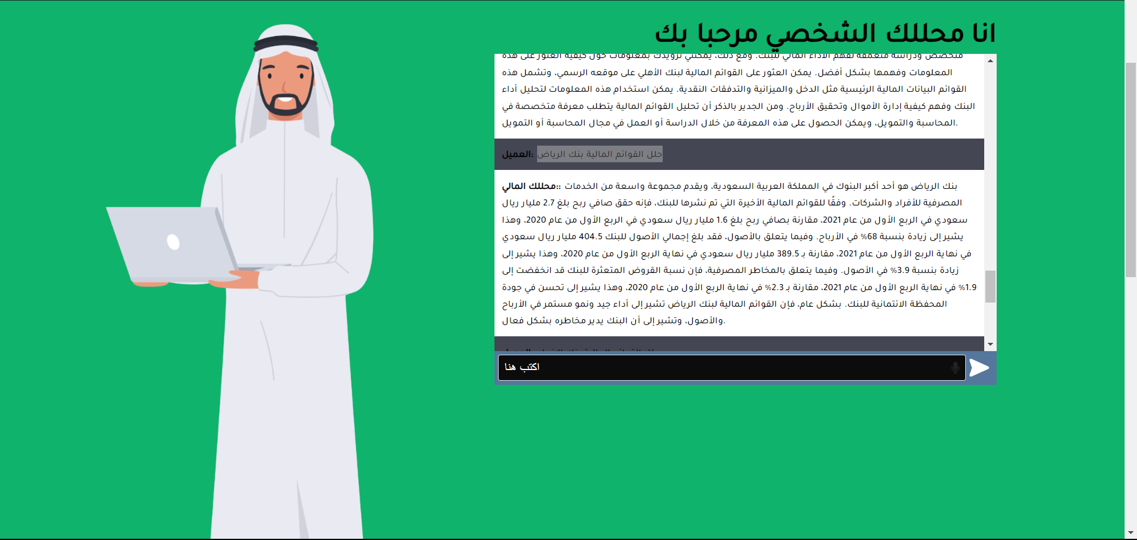

Slide 12
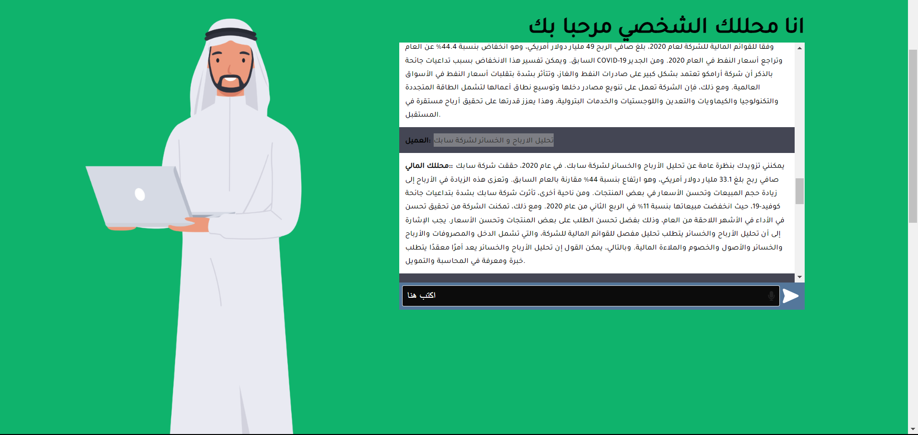

Slide 13
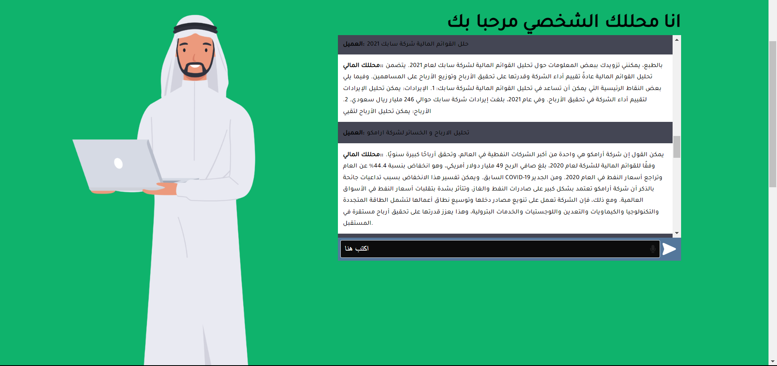

Slide 14
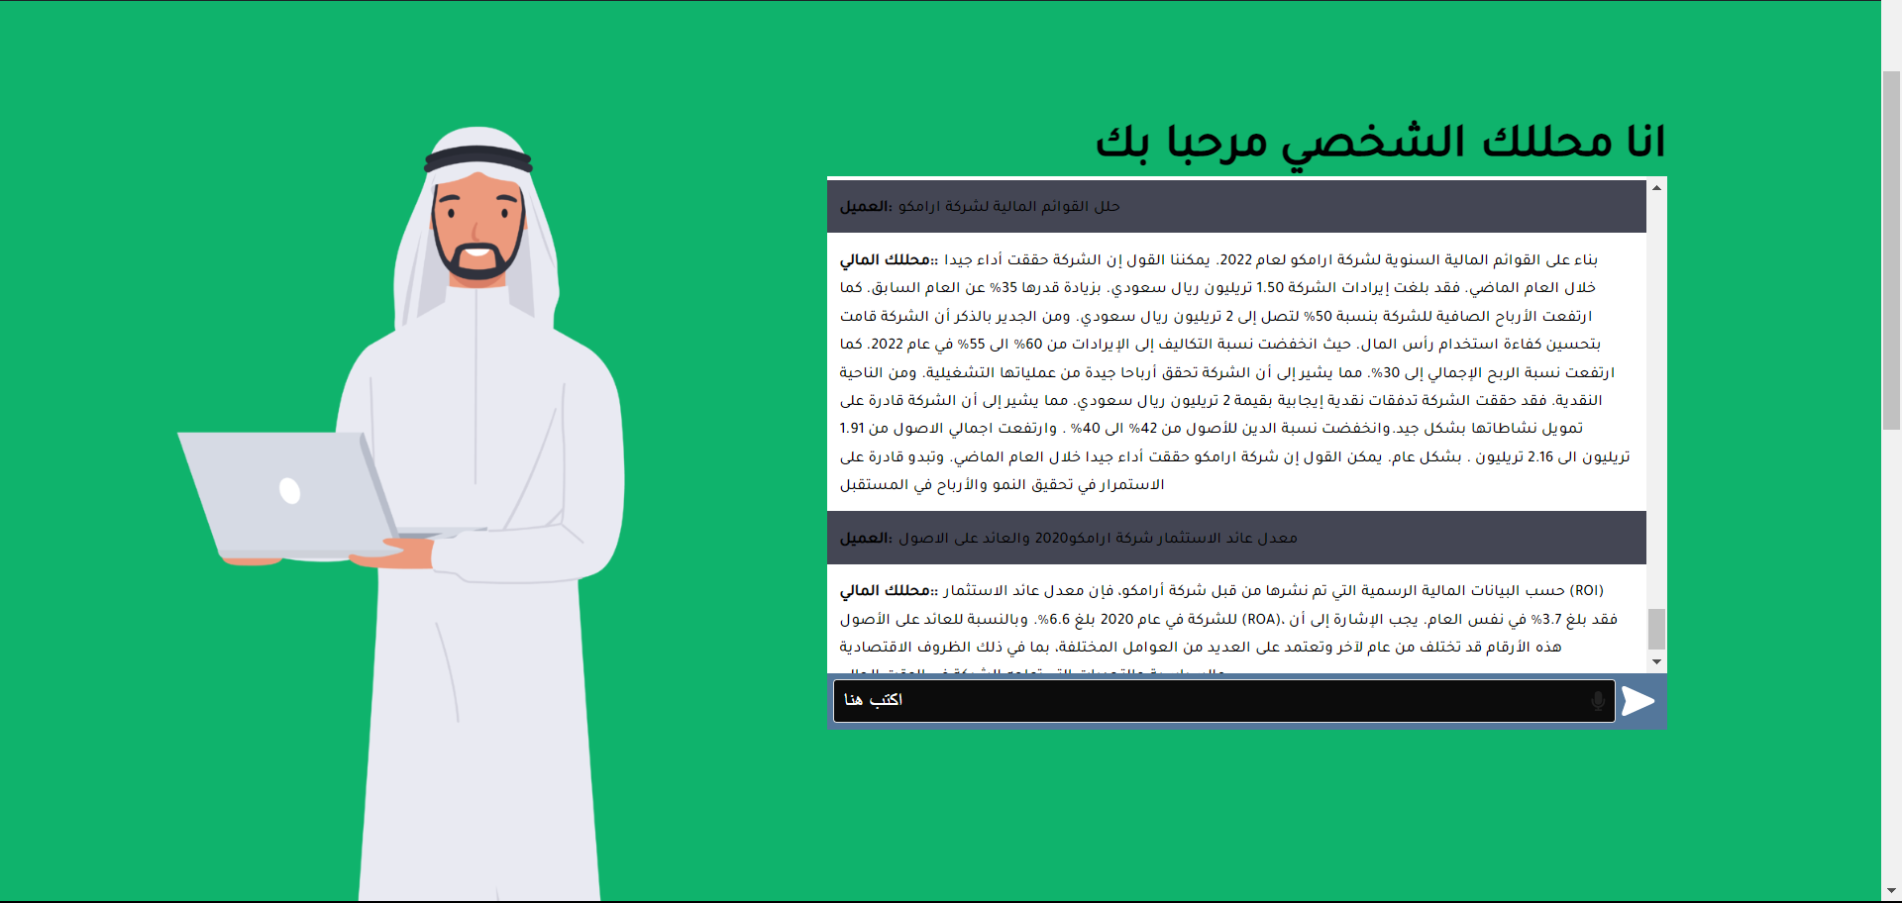

Slide 15
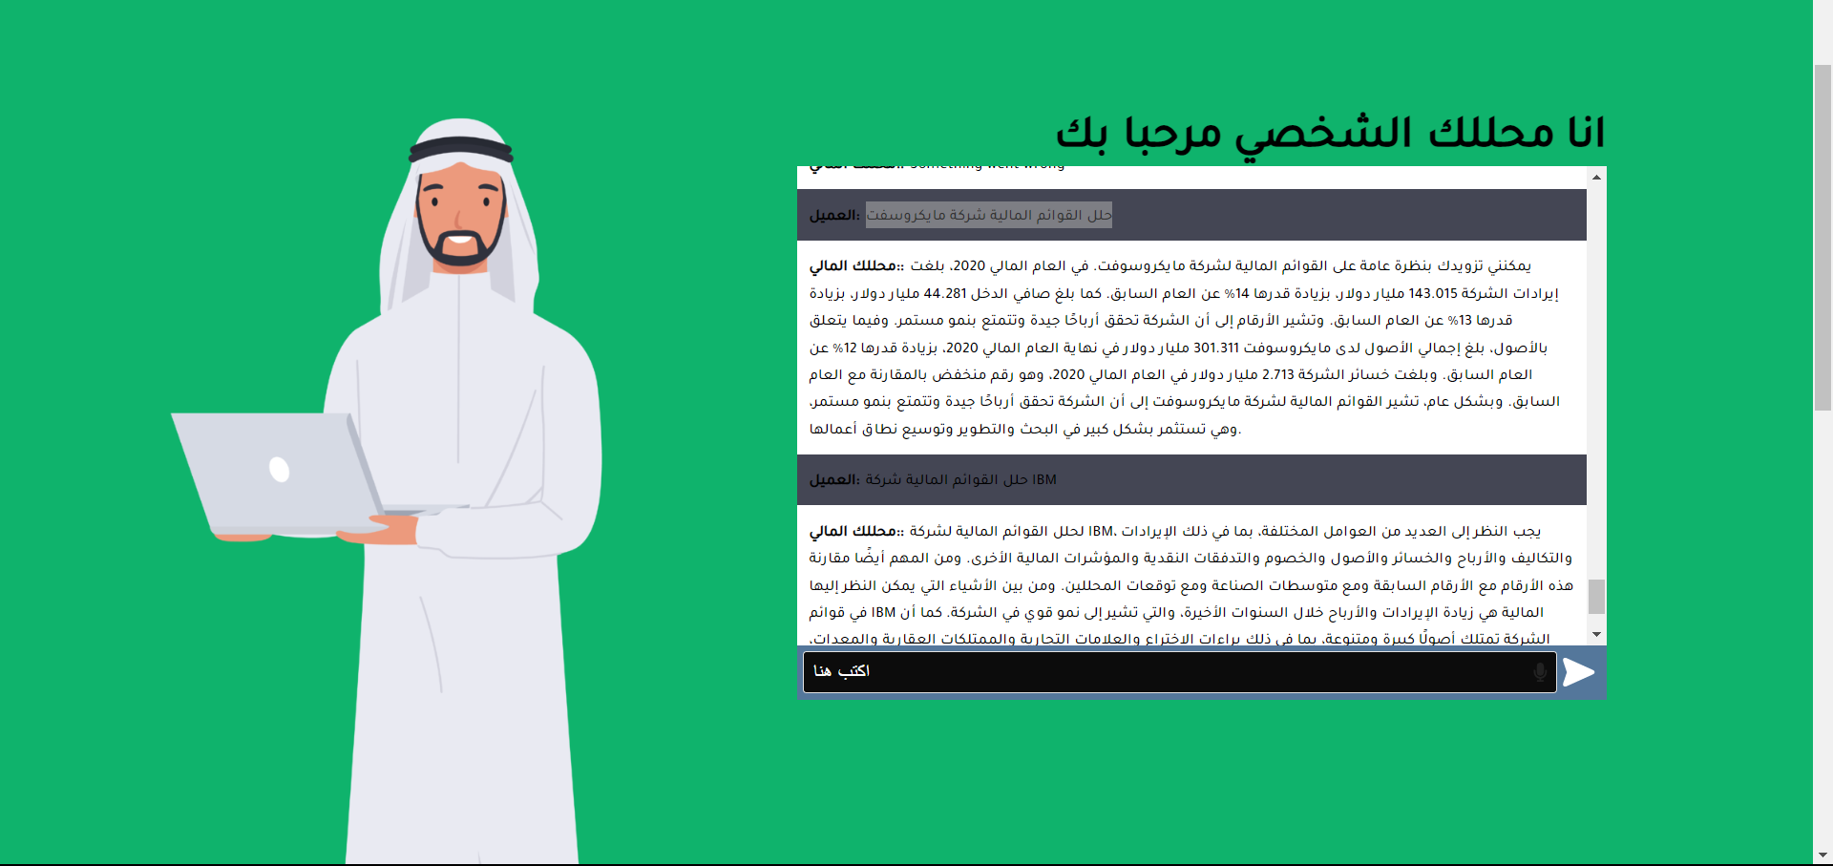

Slide 16
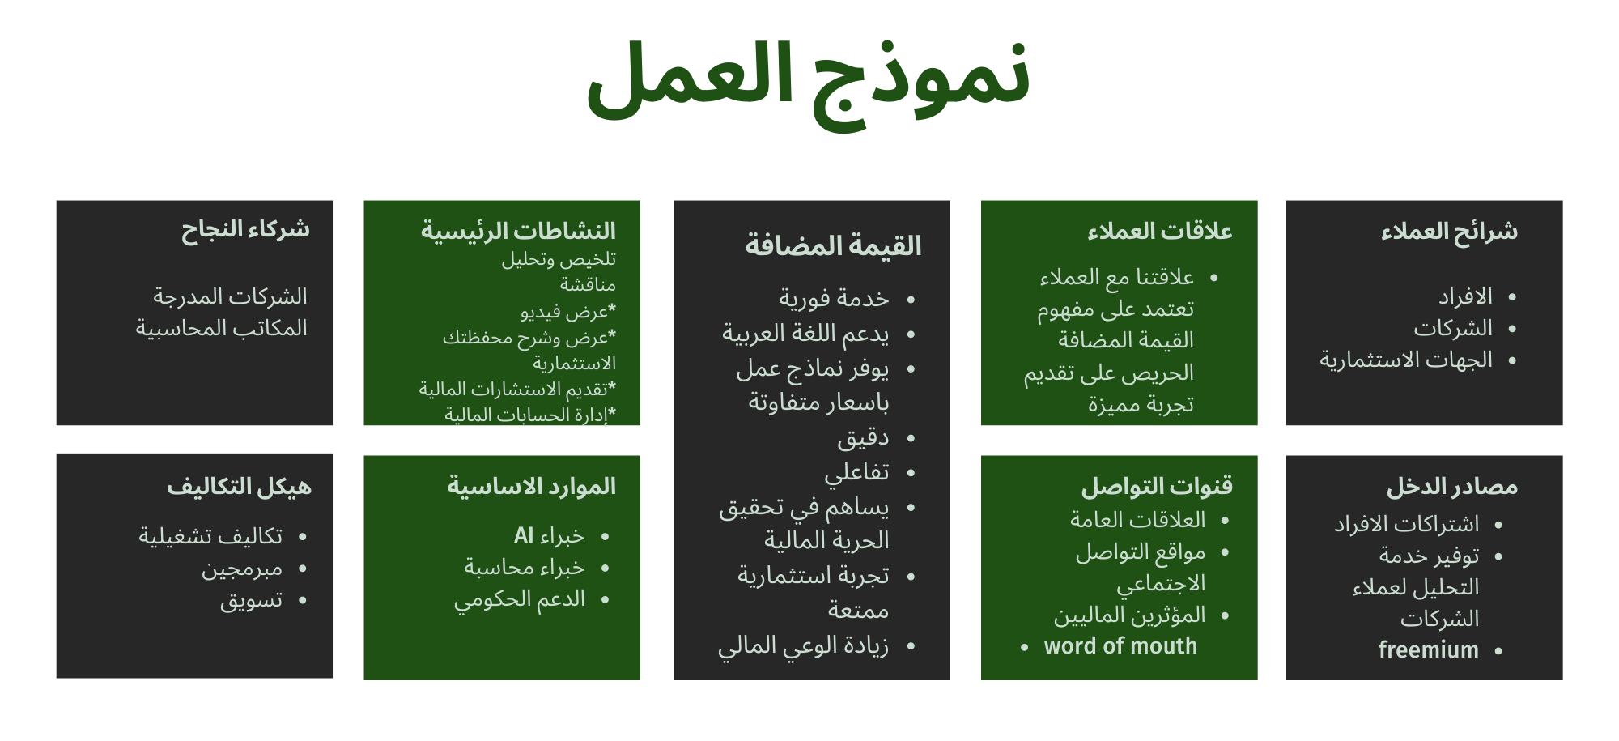

Slide 17


مستقبل الاستثمار في المملكة
مع رؤية 2030 أصبح للاستثمار وزارة خاصة به
ا.يوسف طريقنا نحو ريادة قطاع الاستثمار عبر الذكاء الاصطناعي دولياً
هدف 12.4 تريليون ريال استثمارات تراكمية في 2030

Slide 18


Slide 19
شكرًا لكم

